Slide 1
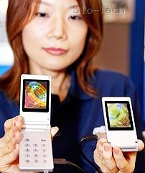
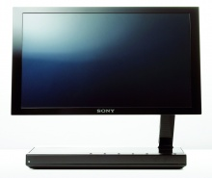
OLED zasloni

Slide 2
Kaj bom predstavil ?
Kaj, zakaj, kje..oled zasloni?
Kratka zgodovina
Delovanje OLED-ov
Problemi
Viri

Slide 3
Kaj, zakaj, kje..oled zasloni?
OLED (Organic Light Emitting Diode)
so izredno tanki in varčni zasloni (zelo nizka poraba elek.energije v primerjavi z LCD-ji)
večji kot, kot pri LCD zaslonih
visoka ločljivost prikaza slike
OLED tehnologijo uporabljamo za TV in računalniške zaslone, digitalne fotoaparate, mp3 predvajalnike,....

Slide 4
OLED - zgodovina
Pred približno 20 leti sta ugotovila Steve Van Slyke in Čing Tanh iz laboratorija Kodak, da je mogoče iz sestavljenih polimeru izdelati tudi svetleče diode z visoko svetilnostjo (OLED). Vendar prvi prototipi niso imeli niti visoke svetilnosti, niti vzdržljivosti, niti dobrega izkoristka električne energije, da bi bili komercialno zanimivi. Šele po dolgoletnem napornem delu je strokonjakom naposled uspelo izboljšati lastnosti organskih diod.
Prvi oled izdelki:
Kodakov digitalni fotoaparat LS633 je bil prvi, ki vdelan zaslon s tehnologijo OLED, ki jo je Kodak razvil skupaj s podjetjem SANYO.
Japonsko podjetje ELDis je predstavilo prvi mobilni telefon na svetu, ki uporablja zaslonček OLED

Slide 5
Prvi OLED TV je, kot pri večini tehnologij, znova Sony, ki je XEL-1 predstavil na nedavnem CES v Las Vegasu.(februar 2008). 11-palčni televizor OLED je dejansko najtanjši televizor na svetu; njegova izredno tanka plošča je debela le 3 mm.
Manjši zaslon prikazuje izredno kakovostne slike z ločljivostjo do 1.024*600 točk. Svetilnost znaša 600 ANSI-lumnov, kontrastno razmerje pa vrtoglavih 1.000.000 : 1. Zaslon s 70-cm diagonalo se lahko pobaha z ločljivostjo 1.920*1.080 točk in podporo prikazovanju visokoločljivih posnetkov (1.080 HD). Slike prikazuje z višjim kontrastom, večjo svetlostjo, širšim spektrom barvne reprodukcije in krajšim odzivnim časom kot običajni TV-zasloni.

Slide 6
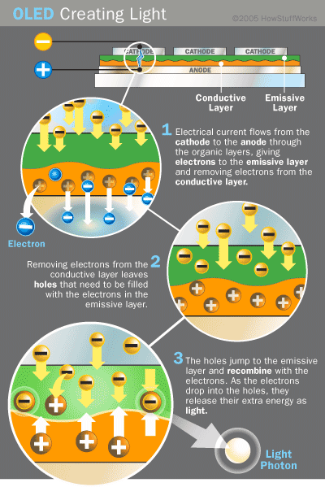
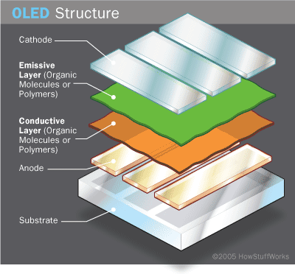
Delovanje OLED zaslonov
Zaslon OLED je sestavljen iz zelo tanke plasti organske snovi, ki je nanešena na steklo ali kak podoben material. Ko snov stimuliramo z električnim tokom, le ta oddaja svetlobo.
Struktura OLED-a:

Slide 7
Problemi
Trenutno visoke cene izdelave
Voda – voda zlahka uniči oled zaslon
Precej kratka življenska doba:
- Ne toliko zaradi tehnologije kot, da se vse tri “podpike”, ki sestavljajo slikovno točko na zaslonu, obrabljajo neenakomerno. Modra, denimo, ima občutno krajšo življenjsko dobo od zelene in rdeče, zaradi česar so “najboljša leta” OLED-zaslonov omejena na vsega nekaj let, po tem pa je razlika občutna.

Slide 8
Viri
www.howstuffworks.com
www.sony.si
www.racunalniske-novice.com
www.mojmikro.si
www.google.si

